Slide 1
Mitä yhteistä on seuraavilla ihmisillä?

Slide 2
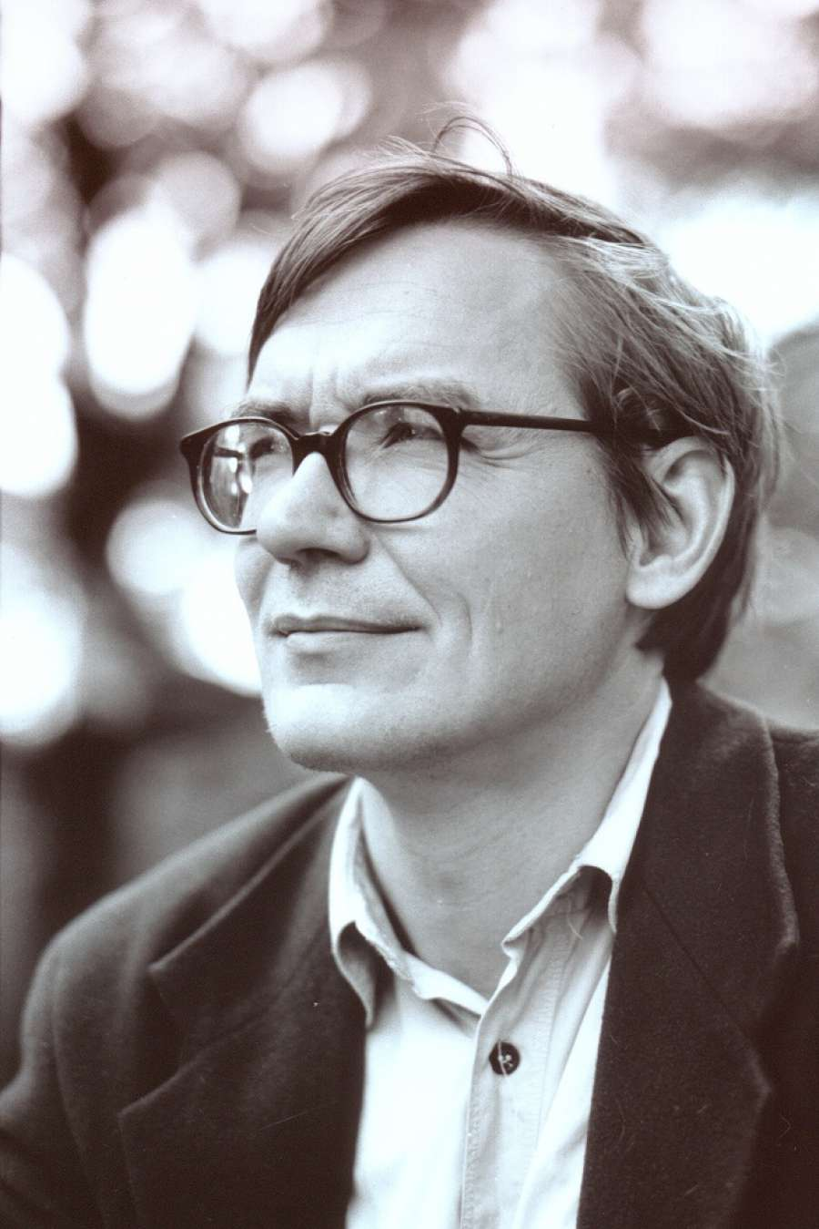
Säveltäjä Kalevi Aho, toiminut myös Sibelius- Akatemian sävellyksen professorina

Slide 3
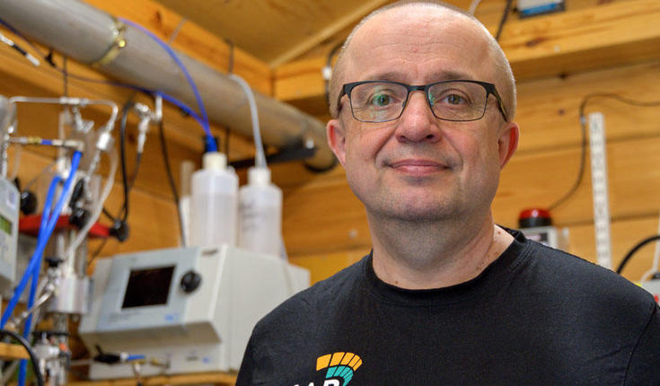
Ilmakehätutkija, akatemiaprofessori Markku Kulmala

Slide 4
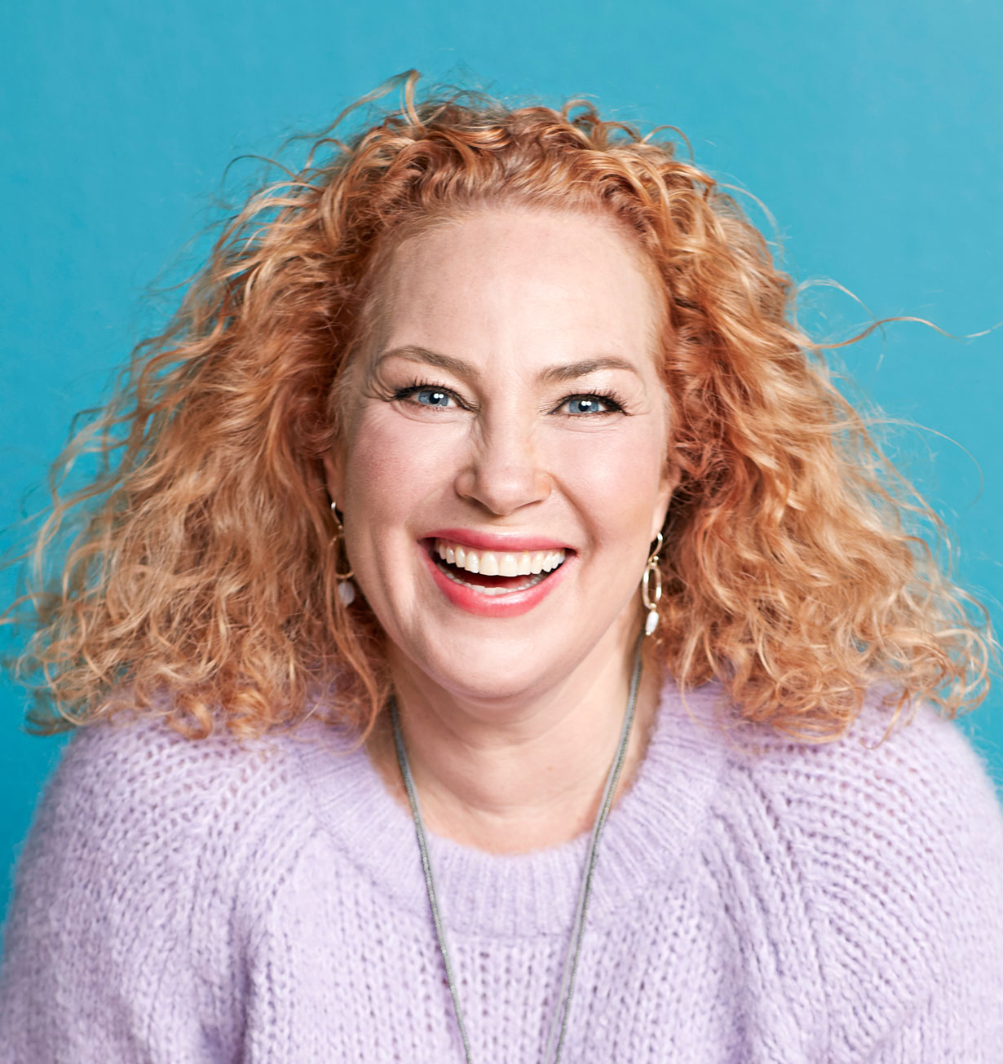
Näyttelijä Miia Nuutila

Slide 5
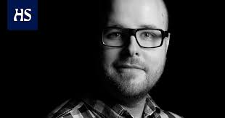
Helsingin Sanomien toimittaja ja
Otavan oppikirjailija Tuomas Kaseva

Slide 6
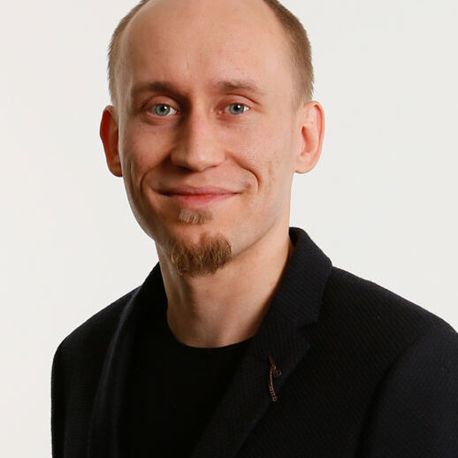
Tutkijatohtori (luonnontieteet ja lääketiede, Turun yliopisto) Jarkko Peltomäki

Slide 7
Vaate-suunnittelija (Aalto-yliopisto, tällä hetkellä Pariisissa) Maija Mero

Slide 8
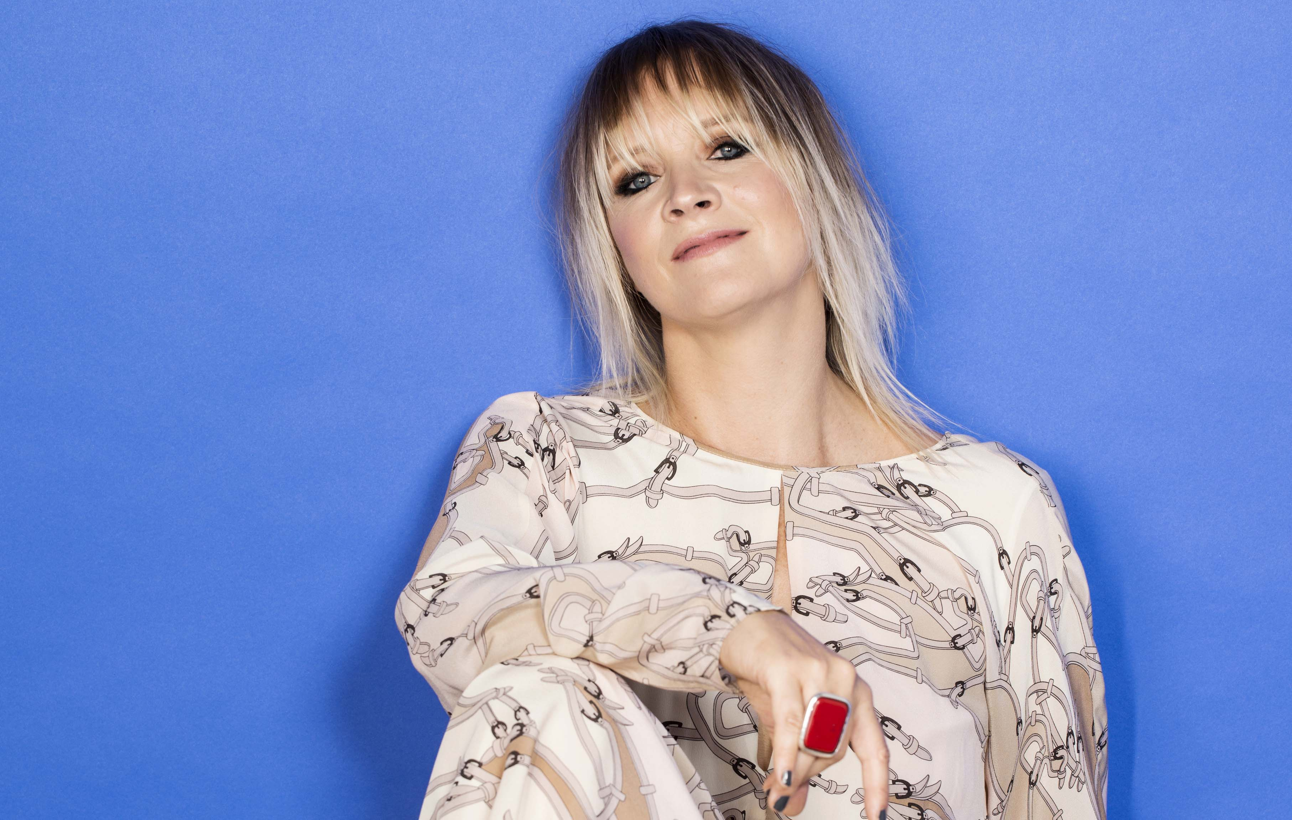
Muusikko, artisti Jonna Tervomaa

Slide 9
He kaikki ovat opiskelleet Forssan yhteislyseossa ja päässeet täältä ylioppilaiksi.
He kaikki myös muistelevat kouluaan lämmöllä ja ymmärtävät sen vaikutuksen elämäänsä ja uraansa.

Slide 10
Mitä lyseo oli?
Suomen vanhin maaseutuoppikoulu, joka sai luvan perustamiseensa vuonna 1899 Venäjän kenraalikuvernööri Nikolai Bobrikovilta
koko seutukunnan yhteinen ponnistus, jota varten kerättiin rahaa ja jota pidettiin äärimmäisen tärkeänä nuorten kouluttamiseksi
oppilaitos, jonka puuosa tehtiin osittain talkoilla ja joka valmistui 1906
yliopistoon valmistava koulu, jonka ensimmäiset yhdeksän ylioppilasta saivat valkolakin keväällä 1909
koulu, joka on ollut toiminnassa kansalaissodan ajan, talvi- ja jatkosodan ajan

Slide 11
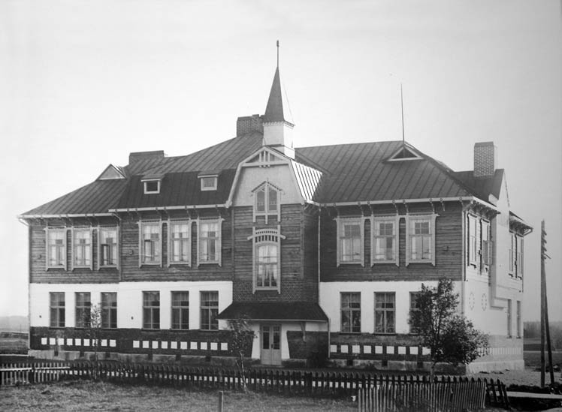
Vastavalmistunut koulurakennus vuonna 1906

Slide 12
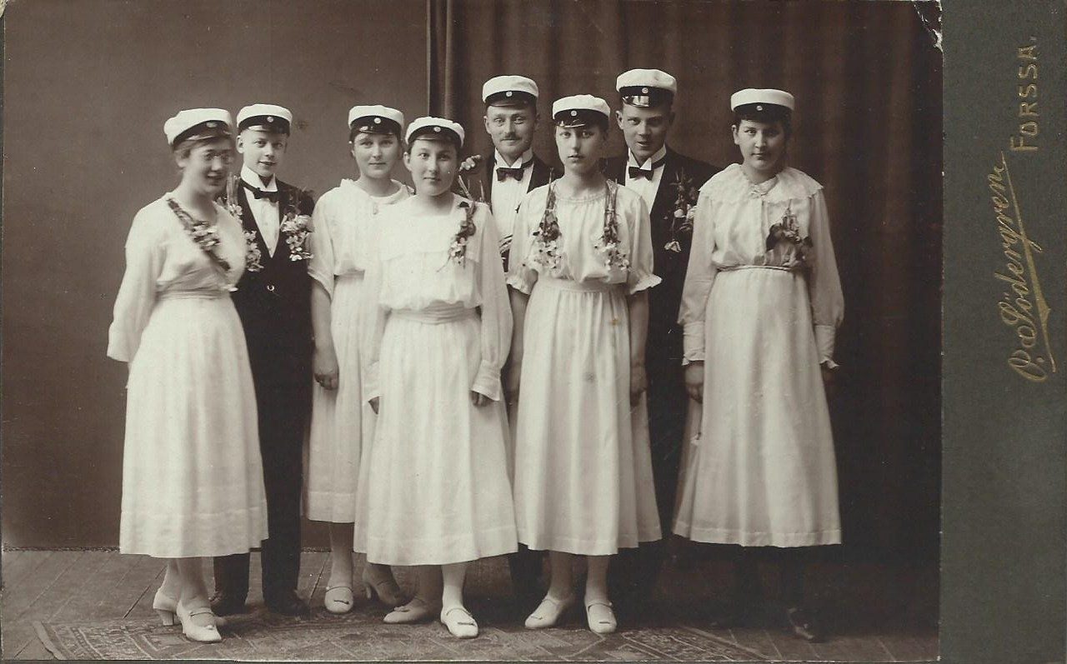
Forssan yhteislyseon ensimmäiset ylioppilaat vuonna 1909

Slide 13
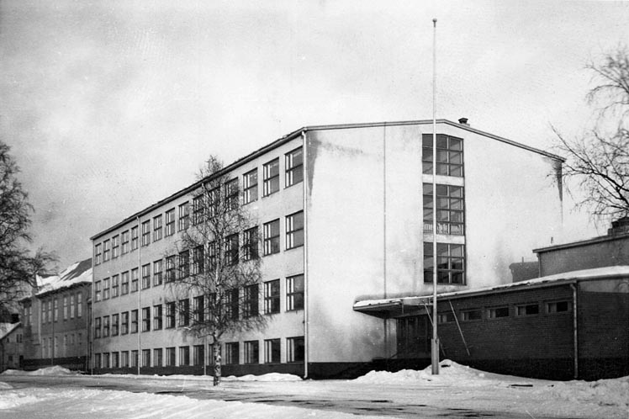
Laajennusosa vuonna 1961

Slide 14
Entä lyseo nyt?
yli 400 opiskelijaa Lounais-Hämeestä
yli 300 valittavaa kurssia eli Suomen laajimpiin kuuluva kurssivalikoima
opettajina 27 yliopistotutkinnon suorittanutta ammattilaista
jäsen Suomen suurten lukioiden ryhmittymässä
opetusta myös urheiluakatemiassa sekä kuvataide- ja muotoilulinjalla
mahdollisuudet lukiodiplomin suorittamiseen kuvataiteissa, teatterissa, musiikissa, liikunnassa ja mediassa

Slide 15
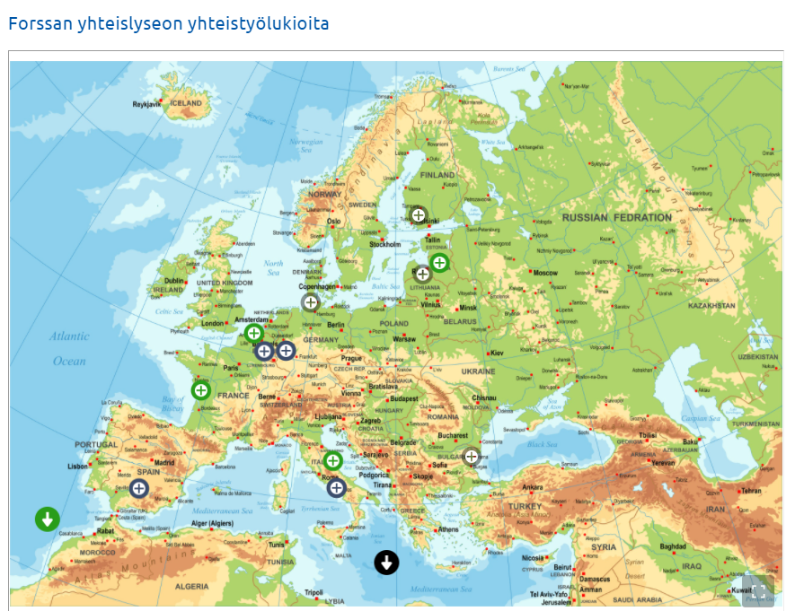

Slide 16
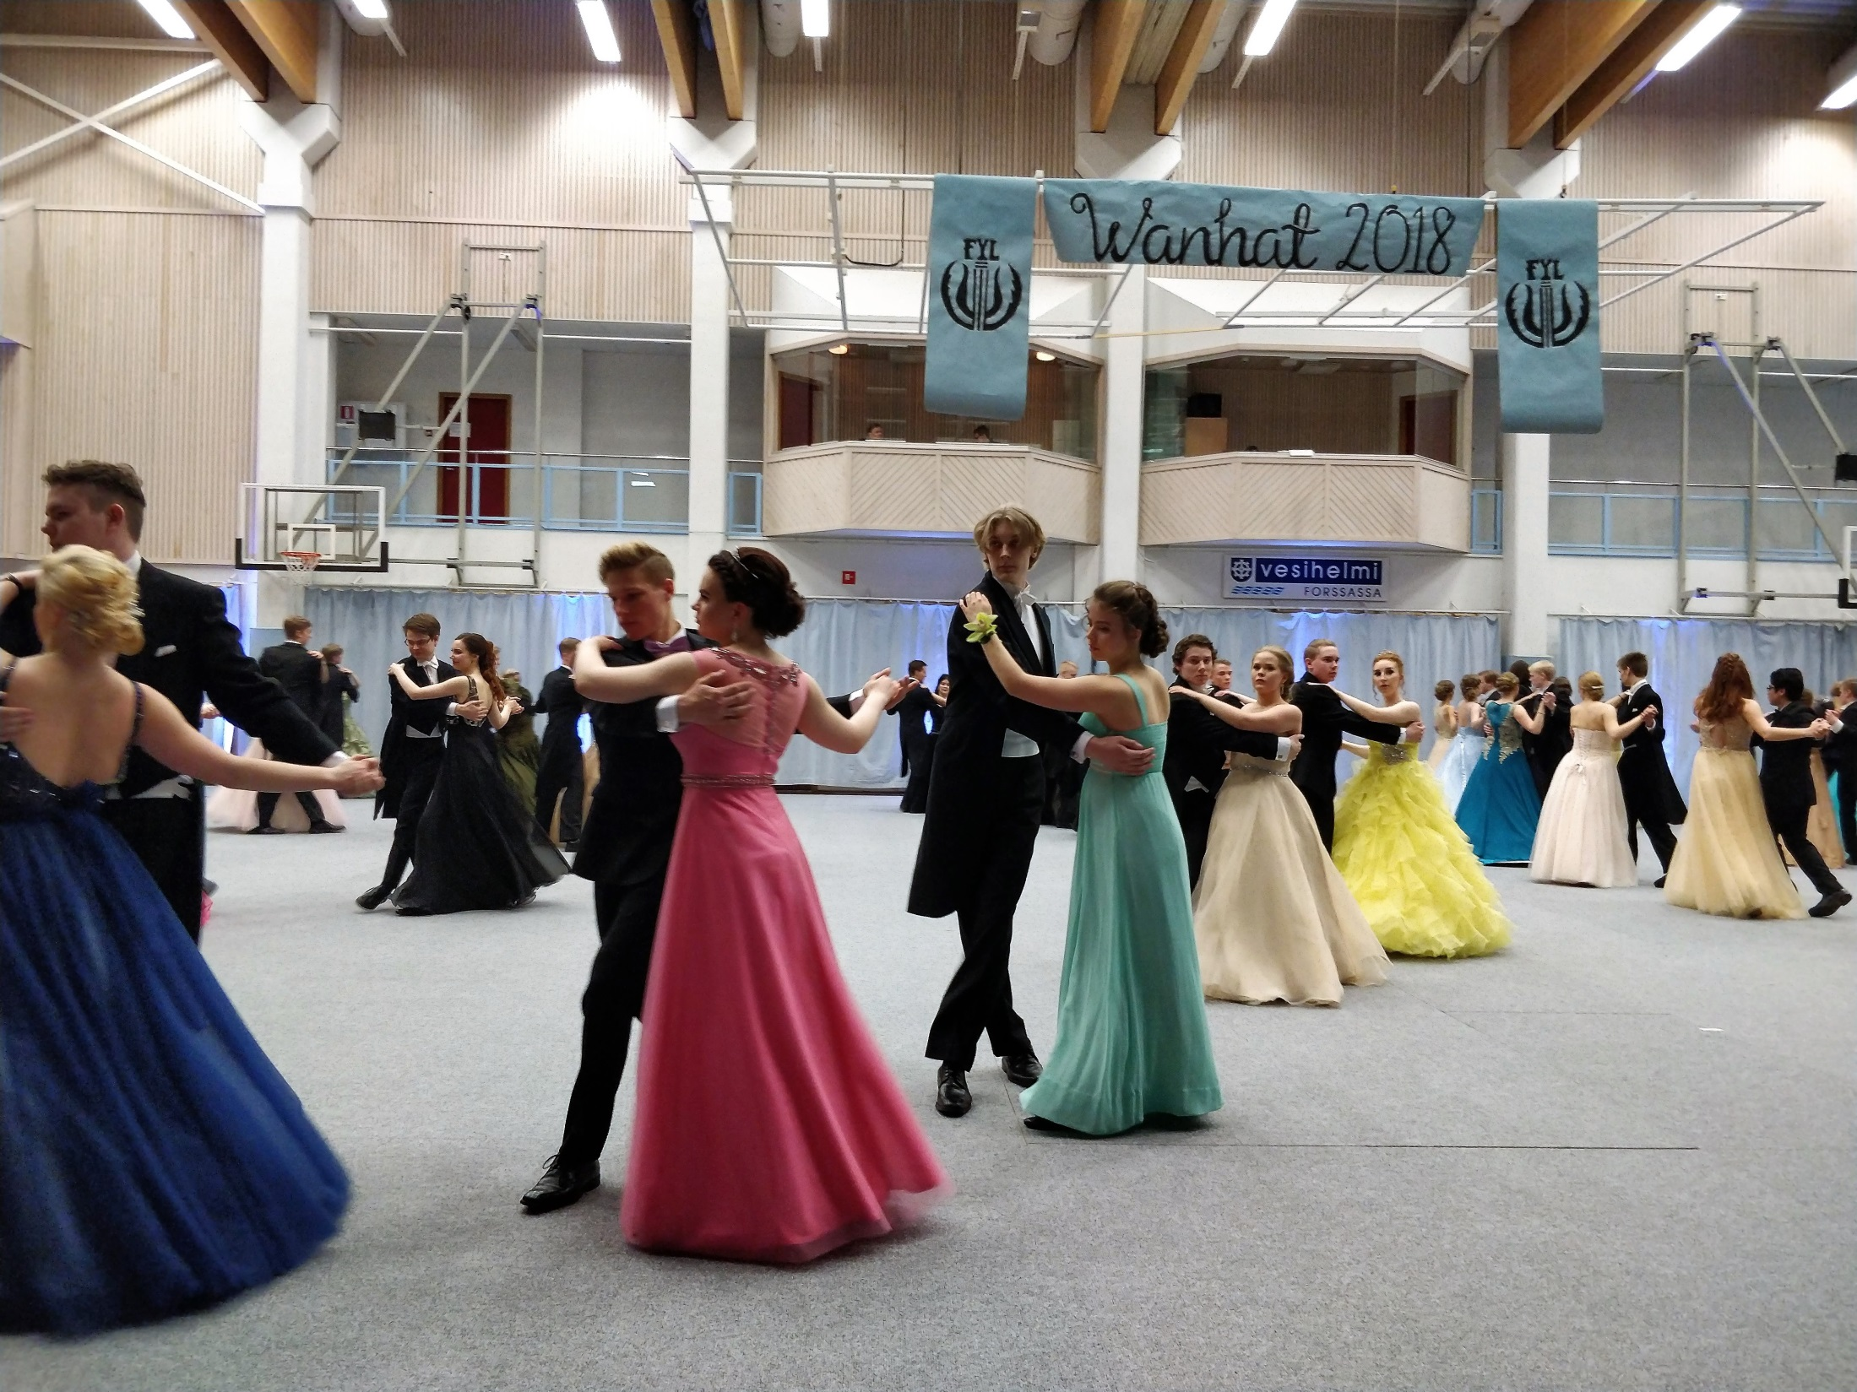

Slide 17
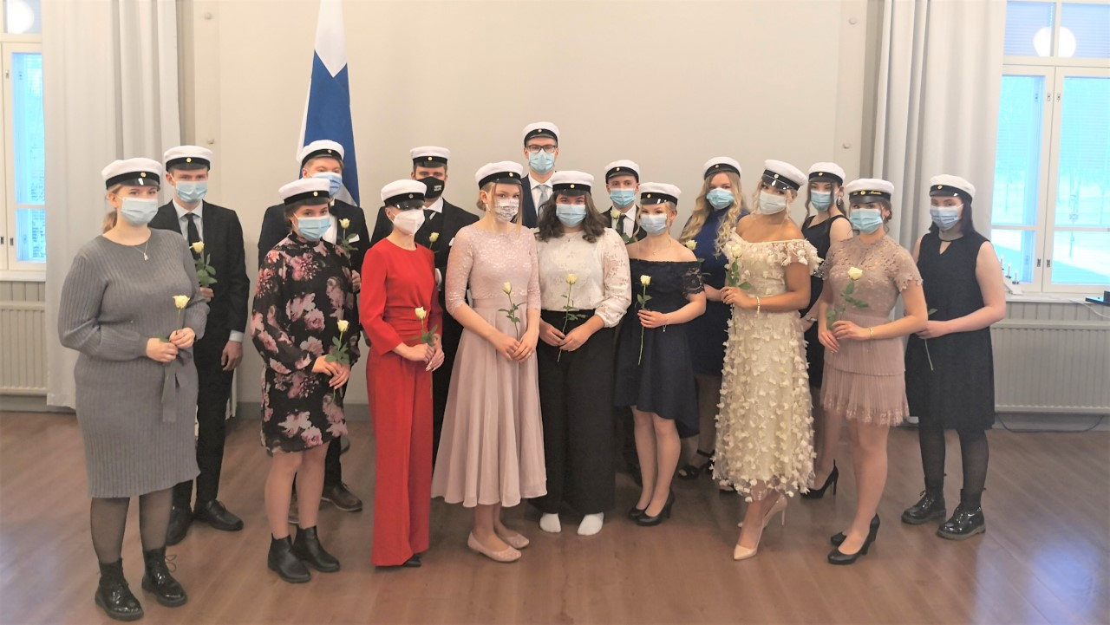
Syksyn 2020 ylioppilaat

Slide 18
Perinteikästä lyseota ja sen historiaa vaalii Vanhan koulun kilta
https://www.fvkk.fi/toiminta/
Laaja kuvagalleria:
https://www.fvkk.fi/galleria/

Slide 19
Lyseon merkityksestä

Slide 20
”Lyseo on ollut yli 120 vuotta alueellisesti sivistyksen sekä sosiaalisen nousun mahdollistaja.
Lyseon merkitystä ei voi liiaksi korostaa! Sen tehtävä on toimia ajanmukaisena, mutta samalla perintönsä tiedostavana sivistyksen ja koulutuksen keskuksena.”
- Olli-Pekka Lehtonen, Paimion lukion rehtori (yo 1991)

Slide 21
”Huomasin FYL:n kasvattaneen minua ihmisenä ja valmistaneen monipuolisesti kaikenlaisille poluille, jopa niille vähemmän ilmiselville ja loogisille. Lukiosta jäi sellainen olo, että mihin tahansa voi yltää ja kaikkea osata. Ja että jos ei vielä osaa, niin voi oppia.
Odotankin lukiokoulutukselta tämänkaltaista laaja-alaista valmistautumista tulevaisuuteen, oli kyseessä sitten jatkokouluttautuminen tai vain arki yhteiskunnan jäsenenä.”
Markus Kaustell, improvisaatiokouluttaja ja sairaalaklovni
(yo 2009)

Slide 22
”Sivistys on ennen kaikkea asennetta toisia ihmisiä, luontoa ja itseä kohtaan. Se on sisäinen tila, joka ilmenee toiminnassamme.
Albert Einsteinin mukaan sivistyneen ihmiskunnan kohtalo riippuu moraalin tasosta, ei tuotantokyvystä. ”
- Jarno Paalasmaa, tietokirjailija ja rehtori

Slide 23
”Koulumme on lukio. Nimen mukaisesti siellä on tarkoitus lukea.
Jos lyseossa olisi tarkoitus vain olla, sen nimi olisi olio.”
- Lyseon historian ja yhteiskuntaopin lehtori Jari Isotalo, eläkkeellä

Slide 24
Mitä muut odottavat lyseon väeltä?
Naapurit: parkkeeraussääntöjen muistamista, roskaamisen välttämistä, muiden huomioon ottamista
Yrittäjät: asioimista, kesätöihin hakeutumista, opittujen taitojen soveltamista
Muut yhteistyökumppanit (kirjasto, kuntosalit…): säännöllisiä vierailuja, henkistä ja fyysistä kehittymistä
Jatko-oppilaitokset: monipuolisia viestinnän ja yhteistyön taitoja, luonnontieteellistä osaamista, yleissivistystä, luovuutta

Slide 25
Lyseon opiskelijan lyyramerkissä on paljon painoa -
opiskelija edustaa paitsi itseään myös kouluaan ja omaa ikäluokkaansa.
”Käytös on peili, jossa jokainen esittelee omaa kuvaansa.”
- J. W. von Goethe

